Slide 1
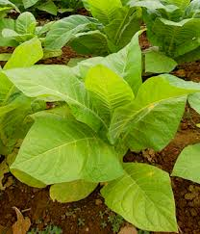
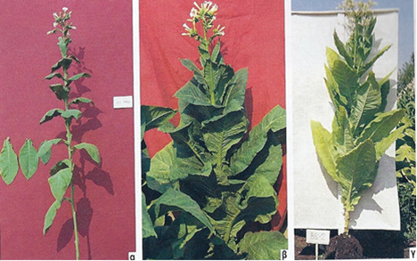
ΚΑΠΝΙΣΜΑ
Τολιοπούλου Νάντια
Φλώρου Μαριαλένα
Φανδινάκη Κωνσταντίνα

Slide 2
Η ΙΣΤΟΡΙΑ ΤΟΥ ΚΑΠΝΟΥ
Το 1492 ο Χριστόφορος Κολόμβος, ταυτόχρονα με την Αμερική ανακάλυψε και τον καπνό. Χρησιμοποιούνταν από τους Ινδιάνους σε θρησκευτικές τελετές και στη θεραπεία ασθενειών και πληγών.
Στην Ευρώπη γύρω στα 1550 αναφέρονται οι πρώτες καπνοκαλλιέργειες .
Σταδιακά η θεραπευτική αξία του άρχισε να αμφισβητείται αλλά η χρήση του παρέμεινε και έγινε κατάχρηση. Η επικρατέστερη ερμηνεία για την ονομασία που αποδόθηκε στο νεόφερτο φυτό παραπέμπει στο νησί Τομπάγκο.

Slide 3
ΟΙ ΟΥΣΙΕΣ ΤΟΥ ΤΣΙΓΑΡΟΥ
Ορισμένες τοξικές ουσίες που περιέχονται υπάρχουν ήδη από τη φυτική κατάσταση του καπνού, αλλά οι περισσότερες παράγονται κατά την καύση του τσιγάρου. Στον καπνό του τσιγάρου έχουν ανιχνευθεί, είτε ως αέρια είτε ως μικροσκοπικά σωματίδια, περισσότερες από 4.000 διαφορετικές ουσίες, μεταξύ των οποίων 22 δραστικά δηλητήρια.
Ακετόνη (ασετόν)
Οξικό οξύ (ξίδι)
Αμμωνία (υγρά καθαρισμού)
Αρσενικό (συστατικό ζιζανιοκτόνων)
Κάδμιο (μπαταρίες)
DDT (εντομοκτόνο)
Φορμαλδεΰδη (συντήρηση πτωμάτων)
Υδρογονάνθρακες (υγρά αυτοκινήτων)

Slide 5
ΑΙΤΙΑ
Προσωπικό επίπεδο
Τάση για μιμητισμό
Ανάγκη του ατόμου να είναι αποδεκτό
Περιέργεια
Ένδειξη «ανδρισμού» ή χειραφέτησης
Επιθυμία χαλάρωσης από το άγχος.
Ανασφάλεια και χαμηλή αυτοεκτίμηση
Εσφαλμένη εντύπωση ότι το κάπνισμα κόβεται εύκολα
Επιθυμία φυγής από την πραγματικότητα

Slide 6
ΑΙΤΙΑ
Κοινωνικό επίπεδο
Η επιρροή που ασκεί στο νέο ο σύγχρονος τρόπος ζωής.
Οι σύγχρονες κοινωνικές συνθήκες, η αγωνία για το εργασιακό και προσωπικό αύριο
Συσσώρευση προβλημάτων
Κρατικά οφέλη
Περικοπή κρατικών μέτρων πχ. νομοθετικών

Slide 7
ΣΥΝΕΠΕΙΕΣ
Οι συνέπειες του καπνίσματος είναι ολέθριες τόσο για τα άτομα όσο και για την κοινωνική ομάδα όπου αυτά εντάσσονται. Η βιολογική παρακμή, η κοινωνική απομόνωση και περιθωριοποίηση, η ηθική φθορά, η οικονομική κατάρρευση και αιμορραγία του εξαρτημένου ατόμου είναι γνωστές σε όλους μας.

Slide 8
Οι στατιστικές επισημαίνουν ότι δύο στους οκτώ καπνιστές πεθαίνουν από καρκίνο των πνευμόνων, του φάρυγγα ή από καρδιακά και εγκεφαλικά επεισόδια. Οι καπνιστές έχουν δέκα φορές περισσότερες πιθανότητες να πεθάνουν από καρκίνο του πνεύμονα ή του λάρυγγα σε σχέση με τους μη καπνιστές και ο κίνδυνος για καρδιακό έμφραγμα γι’ αυτούς είναι διπλάσιος από όσους δεν καπνίζουν. Ένα τσιγάρο αφαιρεί δέκα λεπτά ζωής από κάθε καπνιστή, αλλά και από κάθε παθητικό δέκτη που εισπνέει τον καπνό του.
ΣΥΝΕΠΕΙΕΣ

Slide 9
Άλλες επιπτώσεις του καπνίσματος στην υγεία είναι οι λοιμώξεις και τα νοσήματα του αναπνευστικού συστήματος, το άσθμα, η γήρανση του δέρματος, η τύφλωση, η στειρότητα, η γέννηση λιποβαρών βρεφών ή και οι τερατογεννήσεις, οι εμβρυακές δυσπλασίες, η πρόωρη εμμηνόπαυση, η απώλεια μαλλιών, η μικρότερη λειτουργία του εγκεφάλου, που μπορεί να οδηγήσει και σε απώλεια μνήμης.
ΣΥΝΕΠΕΙΕΣ

Slide 10
ΓΕΝΙΚΟΤΕΡΑ…
Δυσλειτουργία κυκλοφορικού συστήματος
Καρδιαγγειακές παθήσεις
Αύξηση αρτηριακής πίεσης
Θρομβώσεις
Καρκίνος
Επιτάχυνση φαινομένων γήρανσης
Βρογχίτιδα, πνευματικό εμφύσημα
Μείωση μέσου όρου ζωής
Παθολογική μείωση σωματικού βάρους
Εξάρτηση
Ατομική οικονομική πληγή
Μακροπρόθεσμος θάνατος

Slide 11
ΤΡΟΠΟΙ ΑΝΤΙΜΕΤΩΠΙΣΗΣ
Και οι πιο φανατικοί καπνιστές μπορούν να κόψουν το τσιγάρο, αρκεί να το αποφασίσουν. Είναι σημαντικό να γνωρίζουν τα εμπόδια που θα συναντήσουν στην - δύσκολη- προσπάθεια τους. Το 1ο είναι η εξάρτηση από τη νικοτίνη, που αφορά τη βιοχημεία του οργανισμού, και το 2ο ο συνδυασμός τσιγάρου με διάφορες καταστάσεις. Γι' αυτό η διακοπή του καπνίσματος προκαλεί εκνευρισμό, ευερεθιστότητα, ζαλάδες, άγχος και άλλα δυσάρεστα συναισθήματα.
Διακοπή διαφημίσεων τσιγάρων
Κέντρα απεξάρτησης
Ηλεκτρονικά τσιγάρα
Αυτοκόλλητα νικοτίνης
Φίλτρα
Ύπνωση
Βελονισμός
Βότανα και συμπληρώματα
Ψυχολογική υποστήριξη

Slide 12
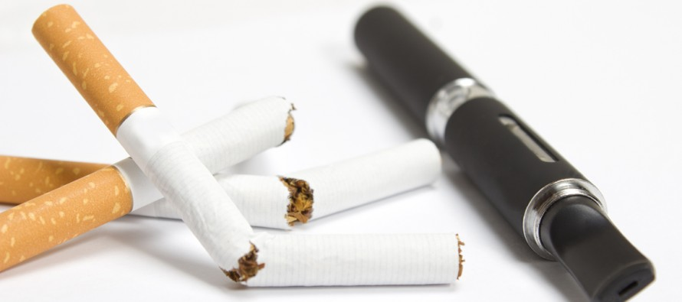
ΗΛΕΚΤΡΟΝΙΚΑ ΤΣΙΓΑΡΑ
Τα ηλεκτρονικά τσιγάρα είναι μέγα ερευνητικό θέμα προς το παρόν. Έρευνες έχουν δείξει ότι είναι λιγότερο εθιστικά από τα τσιγάρα, ότι η αύξηση της χρήσης τους έχει συνδεθεί με μια σημαντική αύξηση της διακοπής του καπνίσματος και ότι οι καπνιστές που χρησιμοποιούν ηλεκτρονικά τσιγάρα καθημερινά είναι πιο πιθανό να σταματήσουν το κάπνισμα σε σύγκριση με εκείνους που δεν έχουν δοκιμάσει τα ηλεκτρονικά τσιγάρα.

Slide 13
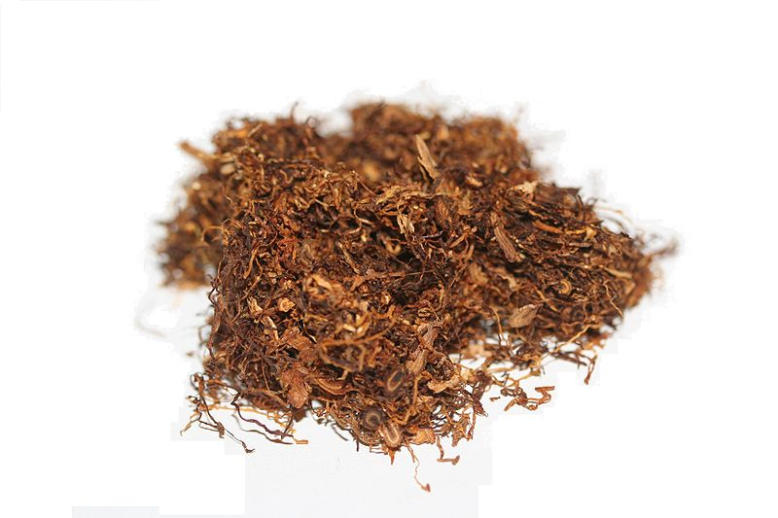
ΥΠΟΚΑΤΑΣΤΑΤΑ ΝΙΚΟΤΙΝΗΣ
Η έννοια της εξάρτησης και της διακοπής αναφέρεται σε εγκεφαλική λειτουργία. Προϋπόθεση είναι η συνειδητοποίηση της σοβαρής διάστασης του προβλήματος. Ο καπνιστής και η καπνίστρια, πριν αποφασίσουν τη λήψη οποιουδήποτε μέτρου, σκόπιμο είναι να συνειδητοποιήσουν ότι το πρόβλημα που αντιμετωπίζουν είναι μια πολύ δυνατή εξάρτηση, είναι η διακοπή ενός σκληρού ναρκωτικού.
Η χρήση των υποκατάστατων ή φάρμακων υποβοηθητικών της διακοπής καλό είναι να γίνεται πάντα με ιατρική υπόδειξη και παρακολούθηση.
Κυρίως, όμως να μην εναποθέτει κανείς σε αυτά την ελπίδα της διακοπής. Ο ρόλος τους είναι μόνο υποβοηθητικός. Η λύση του προβλήματος βρίσκεται πάντα στα χέρια του χρήστη. Η διακοπή απαιτεί αγώνα και κατάθεση ψυχής.

Slide 14
ΠΑΘΗΤΙΚΟ ΚΑΠΝΙΣΜΑ
Το παθητικό κάπνισμα είναι η εισπνοή του καπνού των καπνιστών από ανθρώπους που δεν καπνίζουν. Εισπνέοντας τον καπνό, οι μη-καπνιστές εκτίθενται στις ίδιες χημικές ουσίες με τους καπνιστές, όπως τη νικοτίνη και το μονοξείδιο του άνθρακα. Μπορεί να συμβεί παντού, σε όσους χώρους δηλαδή υπάρχουν άτομα που καπνίζουν. Ποιες είναι όμως οι επιδράσεις του παθητικού καπνίσματος; Βρίσκονται οι παθητικοί καπνιστές σε παρόμοιο κίνδυνο με όσους καπνίζουν;

Slide 15
Η έκθεση στο παθητικό κάπνισμα πραγματοποιείται κυρίως:
Η ρύπανση από το κάπνισμα σε έναν κλειστό χώρο παράγεται από:
στο σπίτι
σε χώρους εργασίας
σε χώρους διασκέδασης
σε οχήματα
Την εκπνοή του καπνιστή
Το ίδιο το τσιγάρο που καίγεται
Το “Τριτογενές Παθητικό Κάπνισμα” δηλαδή το αόρατο τοξικό μίγμα που προσκολλάται στα μαλλιά, στα ρούχα των καπνιστών και στα αντικείμενα ενός χώρου καπνίσματος .
Το τοξικό αυτό μείγμα περιέχει βαρέα μέταλλα, καρκινογόνες ουσίες και ραδιενεργά στοιχεία, ικανά να μολύνουν ένα παιδί που ανυποψίαστο μπουσουλάει στο πάτωμα και κατόπιν βάζει τα χέρια του στο στόμα. Το τριτογενές κάπνισμα παραμένει, έστω και αν ο χώρος αυτός αεριστεί

Slide 16
ΕΠΙΠΤΩΣΕΙΣ
ΚΑΡΚΙΝΟΣ
ΚΑΡΔΙΑ
Το να ζούμε με έναν καπνιστή και να εισπνέουμε τον καπνό του μπορεί να αυξήσει τον κίνδυνο ανάπτυξης καρκίνου των πνευμόνων από 20% μέχρι και 30%.
Η εισπνοή του καπνού μπορεί να βλάψει το καρδιαγγειακό σύστημα και να αυξήσει τις πιθανότητες καρδιακής προσβολής.
ΑΝΑΠΝΕΥΣΤΙΚΑ ΠΡΟΒΛΗΜΑΤΑ
Το παθητικό κάπνισμα μπορεί να ερεθίσει τους πνεύμονες και να προκαλέσει αναπνευστικά προβλήματα.
Συμπτώματα όπως βήχας, συσσώρευση φλέγματος, κομμένη ανάσα, ακόμα και υπολειτουργία των πνευμόνων έχουν συνδεθεί με το παθητικό κάπνισμα και ασθένειες, όπως βρογχίτιδα και πνευμονία

Slide 17
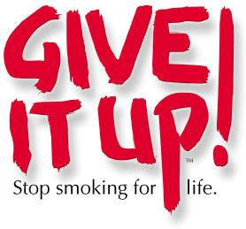
«ΘΕΤΙΚΕΣ» ΕΠΙΔΡΑΣΕΙΣ
Το κάπνισμα είναι η σημαντικότερη γνωστή αιτία καρκίνου και η σημαντικότερη αιτία θνησιμότητας στον ανεπτυγμένο κόσμο. Εντούτοις, έχει βρεθεί ότι μειώνει τον κίνδυνο του καρκίνου του ενδομητρίου, πιθανόν επειδή επιδρά βλαπτικά στις ωοθήκες και ελαττώνει τα επίπεδα οιστρογόνων, τα οποία διαδραματίζουν σημαντικό ρόλο στην αιτιολογία του συγκεκριμένου καρκίνου.
Επίσης έχει βρεθεί ότι το κάπνισμα ενδέχεται να μειώνει τον κίνδυνο της νόσου του Parkinson, ίσως επειδή η νικοτίνη η δρα ως νευροδιαβιβαστής. Ας γίνει όμως σαφές ότι οι κίνδυνοι από το κάπνισμα για το σύνολο της νοσηρότητας και της θνησιμότητας είναι δεκάδες φορές μεγαλύτερος από το βαθμό προστασίας που ενδέχεται να παρέχει έναντι μιας μεμονωμένης νεοπλασίας και ενός νευροεκφυλιστκού νοσήματος.

Slide 18
ΚΑΠΝΙΣΜΑ ΚΑΙ ΕΓΚΥΜΟΣΥΝΗ
Η νικοτίνη διαπερνά τον πλακούντα και προκαλεί ελάττωση του οξυγόνου που μεταφέρεται στο έμβρυο. Έτσι, το έμβρυο έχει λιγότερο οξυγόνο και λαμβάνει περιορισμένες ποσότητες θρεπτικών ουσιών που είναι απαραίτητες για την ανάπτυξή του.
Κατά τη διάρκεια της εγκυμοσύνης το ενεργητικό κάπνισμα έχει συσχετισθεί με:
Πρόωρο τοκετό
Γέννηση λιποβαρούς νεογνού
Αυξημένο κίνδυνο αποβολών
Αυξημένο κίνδυνο αιφνίδιου θανάτου
Γέννηση παιδιών με μειωμένο πνευματικό επίπεδο, υπερκινητικότητα, αντικοινωνική συμπεριφορά, άσθμα και κακό ανοσοποιητικό.
Κακή ανάπτυξη μωρού μέσα στη μήτρα.

Slide 19
Τι άλλο πρέπει να γνωρίζουμε για το παθητικό κάπνισμα;
Μισή ώρα παθητικού καπνίσματος αρκεί για να αυξήσει τον κίνδυνο καρδιακού επεισοδίου.
Μικρή έκθεση (λιγότερο από 3 φορές την εβδομάδα) σε καπνό τσιγάρου σχετίζεται με στατιστικά σημαντική αύξηση του κινδύνου εκδήλωσης καρδιακού επεισοδίου.
Ένα τσιγάρο την ημέρα αυξάνει τις πιθανότητες στεφανιαίας νόσου, για τους άντρες μέχρι 47% ενώ για τις γυναίκες μέχρι 56%.
Το παθητικό κάπνισμα αποκτά ιδιαίτερη βαρύτητα στις περιπτώσεις των παιδιών (ηλικίας ενός με ενάμισι έτους) των οποίων οι γονείς καπνίζουν.
Ο παθητικός καπνιστής όταν βρίσκεται σε κλειστό χώρο, όπου καπνίζουν πολλοί, εισπνέει τόσο καπνό όσο και αν κάπνιζε ο ίδιος 15 τσιγάρα χωρίς φίλτρο ή 35 με φίλτρο.
Ας σημειωθεί ότι το παθητικό κάπνισμα μπαίνει στην κατηγορία του άφιλτρου καπνίσματος.

Slide 20
Τα στοιχεία αυτά δηλώνουν αναμφισβήτητα την ανάγκη λήψης μέτρων σε δημόσιους χώρους για την αποφυγή της έκθεσης στο παθητικό κάπνισμα και αυτός είναι ο πρώτος λόγος για τον οποίο χρειάζεται να επιβάλλονται για την ΠΡΟΣΤΑΣΙΑ των πολιτών. Ενδιαφέρον είναι το γεγονός ότι το 85% των πολιτών δεν πιστεύει ότι το παθητικό κάπνισμα μπορεί να έχει βλαβερές συνέπειες για την υγεία ή ότι μπορεί να επιβαρύνει την καρδιά. Παρά ταύτα, τα επιστημονικά δεδομένα βεβαιώνουν δυστυχώς τα ακόλουθα:
Το παθητικό κάπνισμα κατατάσσεται ως τρίτη κατά σειρά αιτία θανάτου η οποία μπορεί να αποφευχθεί.
Στις ΗΠΑ οι καρδιαγγειακοί θάνατοι από το παθητικό κάπνισμα ανέρχονται γύρω στους 60.000 το χρόνο.
Στο Ηνωμένο Βασίλειο το παθητικό κάπνισμα ευθύνεται για το 20% της συνολικής θνησιμότητας.
Στη χώρα μας, περίπου 500 Έλληνες πεθαίνουν ετησίως εξαιτίας της έκθεσής τους στο κάπνισμα των άλλων.

Slide 21
Πώς μπορεί όμως να περιοριστούν οι κίνδυνοι από το κάπνισμα;
Xρειάζεται αρχικά πρόληψη της καπνιστικής συνήθειας με προγράμματα απευθυνόμενα σε παιδιά και εφήβους, ώστε να μην αρχίσουν το κάπνισμα.
Χρειάζονται όμως και προγράμματα ενημέρωσης και βοήθειας των ενήλικων καπνιστών ώστε να μπορέσουν να κόψουν το κάπνισμα. Η διακοπή καπνίσματος στους ενήλικες είναι η καλύτερη πρόληψη ώστε να αποφευχθεί η έναρξη του καπνίσματος στα παιδιά.

Slide 22
Τι θα συμβεί αφότου κόψετε το κάπνισμα;
Μετά από δύο ώρες χωρίς τσιγάρο, ο καρδιακός ρυθμός και η αρτηριακή πίεση θα έχουν φτάσει σε φυσιολογικά επίπεδα.
Σε μόλις 12 ώρες μετά τη διακοπή του καπνίσματος, το μονοξείδιο του άνθρακα στο σώμα μειώνεται και τo οξυγόνου στο αίμα αυξάνεται. Μετά από 48 ώρες, οι νευρικές απολήξεις θα αρχίσουν να αυξάνονται εκ νέου και η ικανότητά σε οσμή και γεύση θα ενισχυθεί.
Τρεις μέρες αφότου κόψετε το κάπνισμα, η νικοτίνη θα έχει φύγει εντελώς έξω από το σώμα σας. Τα συμπτώματα στέρησης της νικοτίνης θα κορυφωθούν τότε.
Μετά από 2-3 εβδομάδες, η κυκλοφορία του αίματος και η λειτουργία των πνευμόνων σας θα βελτιωθούν σημαντικά. Οι πνεύμονές σας θα είναι πιο καθαροί και αναπνέετε πιο εύκολα.
1-9 μήνες αφότου κόψετε το κάπνισμα: Από τον 1ο μήνα οι πνεύμονες αρχίζουν να επιδιορθώνονται.
1 χρόνος χωρίς τσιγάρο: Μετά από ένα χρόνο χωρίς κάπνισμα, ο κίνδυνος για καρδιακή νόσο μειώνεται κατά 50% σε σύγκριση με όταν ακόμη καπνίζατε!
5-15 χρόνια χωρίς τσιγάρο: Μετά από 5 έως 15 χρόνια μακριά από το κάπνισμα, ο κίνδυνος εγκεφαλικού επεισοδίου είναι ο ίδιος με κάποιον που δεν καπνίζει καθόλου!

Slide 23
ΕΡΕΥΝΩΝΤΑΣ…
Στα πλαίσια της εργασίας, διανείμαμε ένα ερωτηματολόγιο σχετικά με το κάπνισμα και τις επιπτώσεις που επιφέρει, σε μαθητές της Β’ και Γ’ Λυκείου. Τα αποτελέσματα είχαν ιδιαίτερο ενδιαφέρον καθώς περίπου 3 στους 10 μαθητές ηλικίας 16 /17 ετών έχουν καπνίσει τουλάχιστον μια φορά στη ζωή τους, ενώ αύξηση του ποσοστού (5 στους 10 μαθητές) παρατηρήθηκε όσο αφορά άτομα ηλικίας 17/18 ετών.

Slide 24
Έχετε δοκιμάσει να καπνίσετε;

Slide 25
Αν ναι, συνεχίζετε;

Slide 26
Σε ποια ηλικία ήρθατε σε επαφή;

Slide 27
Κύρια αίτια ώθησης

Slide 28
Το γνωρίζει η οικογένεια;

Slide 29
Είστε επαρκώς ενημερωμένοι για τις επιπτώσεις;

Slide 30
Από που προήλθε η ενημέρωση;

Slide 31
Η εξάρτηση από τη νικοτίνη θεωρείται από τον Παγκόσμιο Οργανισμό Υγείας χρόνια νόσος, η οποία χρειάζεται να αντιμετωπίζεται με ιατρική βοήθεια και φαρμακευτική αγωγή.

